Slide 1
Chuyên đề 2:
CÁC THUẬT TOÁN TÌM KIẾM MÙ
Nhóm 10: N20DCCN020 - VŨ HUY HÙNG
N20DCCN022 - VÕ QUANG HUY
N20DCCN026 - VĂN TỐ HỮU

Slide 2
Giới thiệu khái niệm tìm kiếm mù

Slide 3
Giới thiệu khái niệm tìm kiếm mù

Slide 4
Tìm kiếm theo chiều rộng
(Breadth - first search)

Slide 5
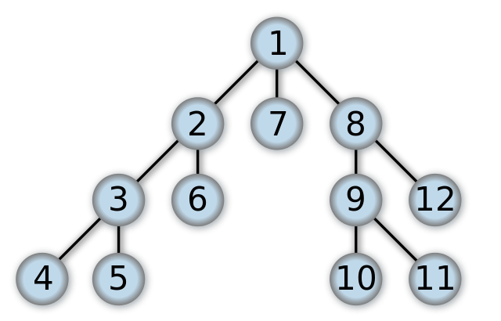
Yêu cầu
Input:
Danh sách cạnh đồ thị:
1 2
1 7
1 8
2 3
2 6
3 4
3 5
8 9
8 12
9 10
9 11
Dữ liệu đầu vào sử dụng danh sách cạnh, được đọc vào từ file
Dữ liệu đầu ra:
- Có dạng sau: đỉnh bắt đầu -> đỉnh A -> đỉnh B -> đỉnh đích
- Xuất ra màn hình và lưu vào file

Slide 6
Ý tưởng
Trong quá trình tìm kiếm, ưu tiên “chiều rộng” hơn “chiều sâu”
Tìm kiếm xung quanh trước khi đi xuống sâu hơn
Đỉnh được nạp vào hàng đợi đầu tiên là u
- Các đỉnh kề với u là ( v1, v2, . . ., vk) được nạp vào hàng đợi nếu như nó chưa được xét đến.
Quá trình duyệt tiếp theo được bắt đầu từ các đỉnh còn có mặt trong hàng đợi.
Thuật toán dừng khi hàng đợi rỗng.

Slide 7
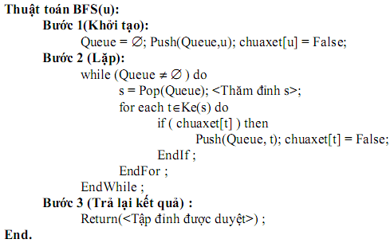
Code

Slide 8
Nhận xét
Độ phức tạp thuật toán BFS(u) phụ thuộc vào
phương pháp biểu diễn đồ thị
– Độ phức tạp thuật toán là O(n2) trong trường hợp đồ thị biểu diễn dưới dạng ma trận kề, với n là số đỉnh của đồ thị.
– Độ phức tạp thuật toán là O(n.m) trong trường hợp đồ thị biểu diễn dưới dạng danh sách cạnh, với n là số đỉnh của đồ thị, m là số cạnh của đồ thị.
– Độ phức tạp thuật toán là O(max(n, m)) trong trường hợp đồ thị biểu diễn dưới dạng danh sách kề, với n là số đỉnh của đồ thị, m là số cạnh của đồ thị.

Slide 9
Tìm kiếm với chi phí cực tiểu
(Uniform - cost search)

Slide 10
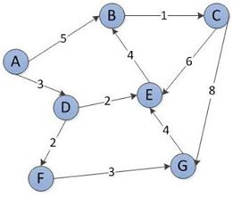
Ý tưởng
Thuật toán UCS là một thuật toán duyệt, tìm kiếm trên một cấu trúc cây, hoặc đồ thị có trọng số (chi phí). Việc tìm kiếm bắt đầu tại nút gốc và tiếp tục bằng cách duyệt các nút tiếp theo với trọng số hay chi phí thấp nhất tính từ nút gốc.
Hình 1. Đồ thị ví dụ cách hoạt động UCS

Slide 11
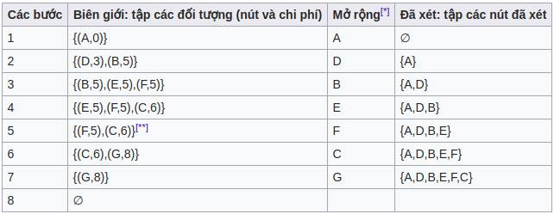
Ý tưởng
nút gốc là A, duyệt và tìm đường đi đến G với chi phí thấp nhất. Bảng dưới đấy mô tả các bước duyệt đồ thị Hình 1:
Trong đó:
[*] Nút được chọn để duyệt cho bước tiếp theo.
[**] B không được thêm vào hàng đợi vì nó đã nằm trong tập đã xét.

Slide 12
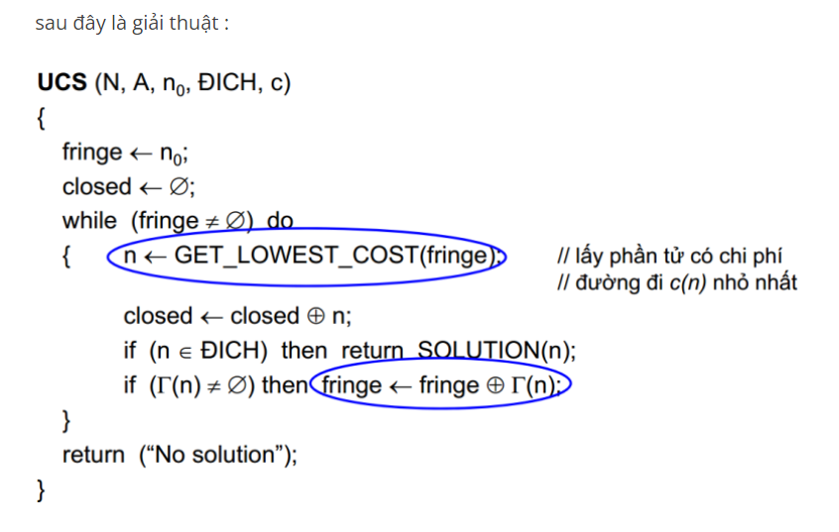
Ý tưởng

Slide 13
Code

Slide 14
Nhận xét

Slide 15
Tìm kiếm theo chiều sâu
(Depth - first search)

Slide 16
Ý tưởng
Trong quá trình tìm kiếm, ưu tiên “chiều sâu” hơn “chiều rộng” – Đi xuống sâu nhất có thể trước khi quay lại
Bắt đầu tại một đỉnh v0 nào đó, chọn một đỉnh u bất kỳ kề với v0 và lấy nó làm đỉnh duyệt tiếp theo. – Cách duyệt tiếp theo được thực hiện tương tự như đối với đỉnh v0 với đỉnh bắt đầu là u.
Để kiểm tra việc duyệt mỗi đỉnh đúng một lần, chúng ta sử dụng một mảng chuaxet[] gồm n phần tử (tương ứng với n đỉnh):
– Nếu đỉnh thứ u đã được duyệt, phần tử tương ứng trong mảng chuaxet[u] có giá trị FALSE.
– Ngược lại, nếu đỉnh chưa được duyệt, phần tử tương ứng trong mảng có giá trị TRUE.

Slide 17
Code
DFS(u) có thể được mô tả bằng thủ tục đệ qui như sau:
Thuật toán DFS (u): //u là đỉnh bắt đầu duyệt
Begin
<Thăm đỉnh u>; //Duyệt đỉnh u
chuaxet[u] := FALSE; //Xác nhận đỉnh u đã duyệt
for each v Ke(u) do //Lấy mỗi đỉnh v Ke(u).
If (chuaxet[v] ) then //Nếu đỉnh v chưa duyệt
DFS(v); //Duyệt theo chiều sâu bắt từ đỉnh v
EndIf;
EndFor;
End.

Slide 18
Nhận xét
Độ phức tạp thuật toán DFS(u) phụ thuộc vào phương pháp biểu diễn đồ thị
– Độ phức tạp thuật toán là O(n2) trong trường hợp đồ thị biểu diễn dưới dạng ma trận kề, với n là số đỉnh của đồ thị.
– Độ phức tạp thuật toán là O(n.m) trong trường hợp đồ thị biểu diễn dưới dạng danh sách cạnh, với n là số đỉnh của đồ thị, m là số cạnh của đồ thị.
– Độ phức tạp thuật toán là O(max(n, m)) trong trường hợp đồ thị biểu diễn dưới dạng danh sách kề, với n là số đỉnh của đồ thị, m là số cạnh của đồ thị.

Slide 19
Tìm kiếm giới hạn độ sâu
(Depth - limited search)

Slide 20
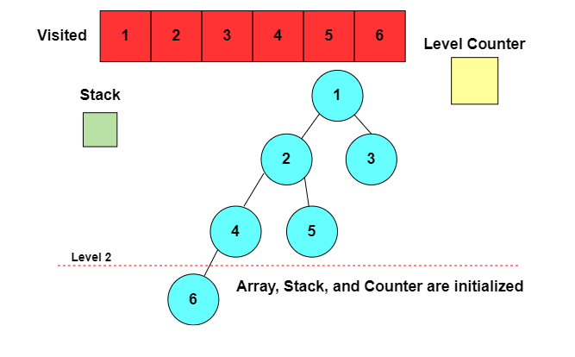
Ý tưởng
Trong trí tuệ nhân tạo hay các lý thuyết đồ thị, thuật toán tìm kiếm có giới hạn độ sâu (DLS) hay depth-limited search algorithm là một thuật toán phát triển các nút chưa xét các theo chiều sâu nhưng có giới hạn mức để tránh đi vào những con đường không mang lại kết quả tốt như trong thuật toán tìm kiếm sâu dần.
Giải thuật tương tự DFS tuy nhiên có thêm giới hạn độ sâu.

Slide 21
Ý tưởng
B1: Giống như DFS bình thường và bắt đầu với nút gốc 1 ở mức 0.
B2: Đánh dấu nó đã truy cập và thêm các nút con của nó, 2 và 3, vào ngăn xếp. Tăng Level counter lên 1
B3: Nút 2 nằm ở đầu ngăn xếp. Thêm con của nó 4 và 5, vào ngăn xếp.Level đang là 2. Level counter tăng lên 2.
B4: Nút 4 ở trên cùng của ngăn xếp. Chúng ta có thể thêm nút con 6 của nó vào ngăn xếp của mình. Tuy nhiên, làm như vậy Level counter sẽ lớn hơn level limit, vì vậy ta bỏ qua Nút 6.
B6: Nút 5 nằm ở đầu ngăn xếp của chúng tôi. Nó không có con để thêm vào ngăn xếp.
Nút 5 là kết quả mong muốn của chúng tôi, vì vậy thuật toán dừng lại.

Slide 22
Code

Slide 23
Nhận xét

Slide 24
Tìm kiếm sâu đần
(Iterative deepening search)

Slide 25
Ý tưởng
Thuật toán được đưa ra để khắc phục điểm yếu của thuật toán tìm kiếm giới hạn độ sâu DLS . Đó là khi mà tất cả các lời giải nằm ở độ sâu lớn hơn giới hạn độ sâu l thì giải thuật DLS sẽ thất bại.
Giải thuật tìm kiếm sâu dần sẽ :
Áp dụng giải thuật DLS đối với đường đi có độ dài <= 1
Nếu thất bại, tiếp tục áp dụng giải thuật dfs đối với đường đi có độ dài <= 2
…..Cứ như vậy đến khi tìm được lời giải hoặc khi toàn bộ cây đã được xét mà không tìm được lời giải.

Slide 26
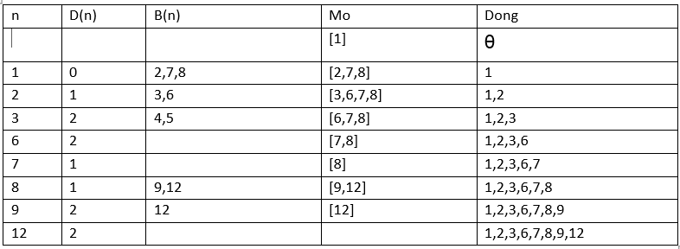
Ý tưởng
Chiều sâu lặp t=2
K=0
K=1
K=2
K=3

Slide 27
Ý tưởng
Khi K<2 thuật toán sẽ tìm kiếm theo chiều sâu
Khi gặp K=T(ban đầu T=t=2 như ví dụ) thì thuật toán sẽ dừng xét theo chiều sâu và bắt đầu xét theo chiều rộng.
Khi gặp K>T thì thuật toán sẽ xét lại T=T+t( khi k=3,k>T=2, thì T=T+t=4, và thuật toán tiếp tục cho đến khi kết thúc)

Slide 28
Code

Slide 29
Nhận xét

Slide 30


